Slide 1
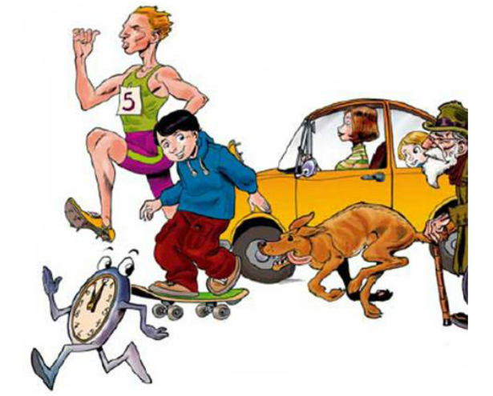
КРЕТАЊЕ

Slide 2
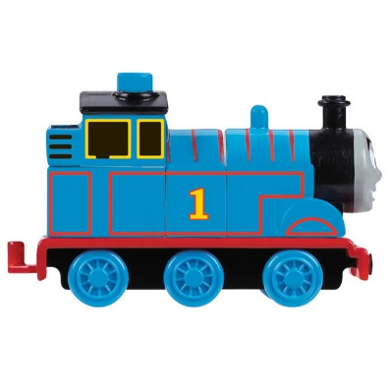
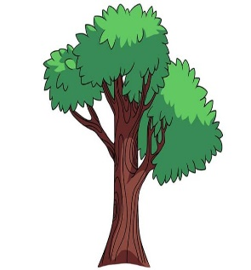
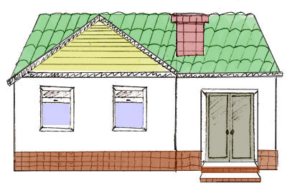
ШТА ЈЕ КРЕТАЊЕ?
КРЕТАЊЕ ЈЕ ПРОМЕНА ПОЛОЖАЈА ЈЕДНОГ ТЕЛА У ОДНОСУ НА ДРУГО ТЕЛО.
ЛОКОМОТИВА СЕ КРЕЋЕ У ОДНОСУ НА ПРУГУ, ДРВО И КУЋУ.

Slide 3
КРЕТАЊЕ И МИРОВАЊЕ
ПТИЦА СЕ КРЕЋЕ У ОДНОСУ НА ДРВО.
МАЧКА ЧЕКА ДА ПТИЦА СЛЕТИ.
МАЧКА МИРУЈЕ У ОДНОСУ НА ДРВО.

Slide 4
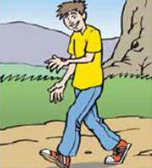
КРЕТАЊЕ И МИРОВАЊЕ
БУБАМАРА СТОЈИ НА РУЦИ ДЕЧАКА.
БУБАМАРА МИРУЈЕ У ОДНОСУ НА РУКУ.
ДЕЧАК ШЕТА У ОДНОСУ НА ДРВО.
БУБАМАРА МИРУЈЕ У ОДНОСУ НА РУКУ, АЛИ СЕ ЗАЈЕДНО СА ДЕЧАКОМ КРЕЋЕ У ОДНОСУ НА ДРВО.

Slide 5
ЗАКЉУЧАК:
ЗА НЕКО ТЕЛО МОЖЕ ДА СЕ КАЖЕ ДА СЕ КРЕЋЕ АКО СЕ МЕЊА ЊЕГОВ ПОЛОЖАЈ У ОДНОСУ НА ДРУГО ТЕЛО.
ДА ЛИ СЕ ДЕЧАК КРЕЋЕ У ОДНОСУ НА БРОД?
ДА ЛИ СЕ ДЕЧАК КРЕЋЕ У ОДНОСУ НА РЕКУ?
ДА ЛИ СЕ ДЕЧАК КРЕЋЕ У ОДНОСУ НА ОБАЛУ?

Slide 6
КРЕТАЊЕ ТЕЛА СЕ ОДВИЈА ПО ОДРЕЂЕНОЈ ПУТАЊИ
ПУТАЊА
ПУТАЊА

Slide 7
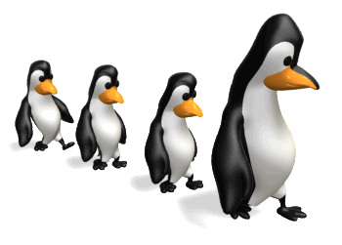
ДЕО ПУТЕЊЕ КОЈЕ ТЕЛО ПРЕЂЕ ЗА ОДРЕЂЕНО ВРЕМЕ ЈЕ ПРЕЂЕНИ ПУТ.

Slide 8
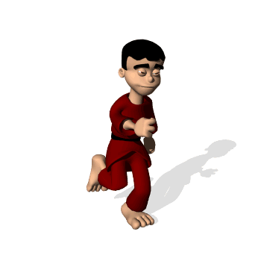
ВРСТЕ КРЕТАЊА
ПРЕМА ВРСТИ ПУТАЊЕ
ПРАВОЛИНИЈСКО КРЕТАЊЕ
КРИВОЛИНИЈСКО КРЕТАЊЕ

